Slide 1
DOOM: The Tribute
Muntean Ioan Horia Mihai

Slide 2
Proiectarea Jocului
Scena de obiecte 3D
Strategia de joc
Tehnici si metafore de interactiune

Slide 3
Scena de obiecte 3D
Doua mari categorii
Luate de pe internet
Create/implementate in Unity
Obiectele luate de pe net
Complexitate mai ridicata
Modificari: culoare, textura
Ex: inamicii/demonii, caracterul principal
Obiectele create/implementata in Unity
Complexitate mai redusa
Ex: usile, resursele/echipamentele

Slide 4
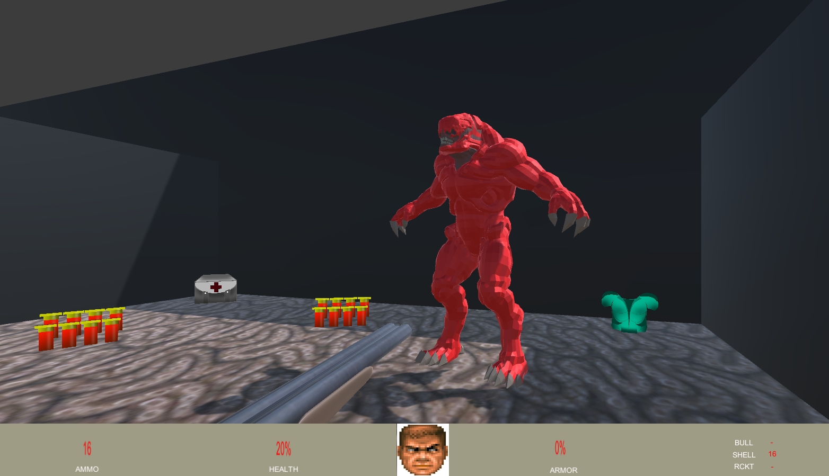

Slide 5
Strategia de Joc
Obiectiv principal
Gasirea iesirii aflata in nivel si evitarea mortii
Actiuni posibile
Deplasarea pe harta
Eliminarea/ignorarea inamicilor (razboinic/neutru/pacifist)
Colectarea de resurse/echipamente (viata/armura/munitie/chei)
Deschiderea de usi
Sistem de punctare
Numar inamici ucisi
Numarul de echipamente/resurse colectate

Slide 6
Strategia de Joc
Atingerea Obiectivului
Localizarea iesirii, marcata cu EXIT, si deplasarea caracterului in proximitatea acesteia
Evolutie Jucator Incepator -> Expert
Invatarea nivelului
Familiarizarea cu arma
Familiarizarea cu comportamentul inamicilor

Slide 7
Tehnici si Metafore de Interactiune
Tipuri de interactiune
Interactiune caracter jucator – creaturi inamice
Interactiune caracter jucator – intrari/usi
Interactiune caracter jucator – resurse/echipamente
Interactiune obiecte statice – caracter jucator & creaturi inamice
Metafore de interactiune
Colectare echipamente/Deplasare pe harta & Deschiderea unor usi urmate de elimararea unor inamici -> metafora pentru capcana
Imposibilitatea deschiderii unei usi pana cand o anumite resursa nu a fost colectata -> metafora pentru descuierea unei usi cu un card de acces/cheie

Slide 8
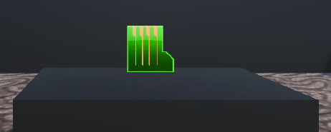
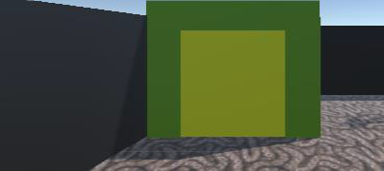
Cheia si Usa Galbena

Slide 9
Implementare & Evaluare
Implementare
In Unity, de la 0
Prin scrierea a numeroase scripturi
Obiecte dinamice in Scena 3D: caracterul jucatorului, inamicii/demonii, usile de diferite culori
Scenarii de joc implementate: aparitia creaturilor inamice, colectarea de resurse, moartea caracterului etc.
Evaluare
A fost efectuata atat de dezvoltator, cat si de utilizatori, iar pe baza acesteia au fost propuse si aduse imbunatatiri jocului

Slide 10
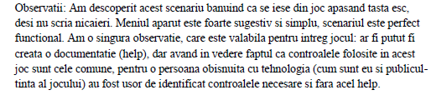
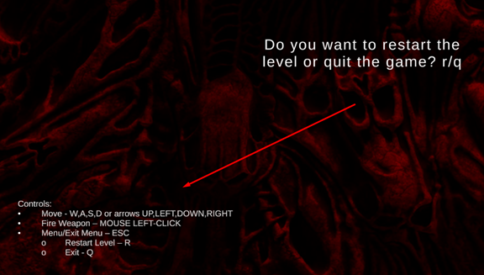

Slide 11
MULTUMESC PENTRU ATENTIE!

